Slide 1
Вода на Земле.
6 класс

Slide 2


Slide 3
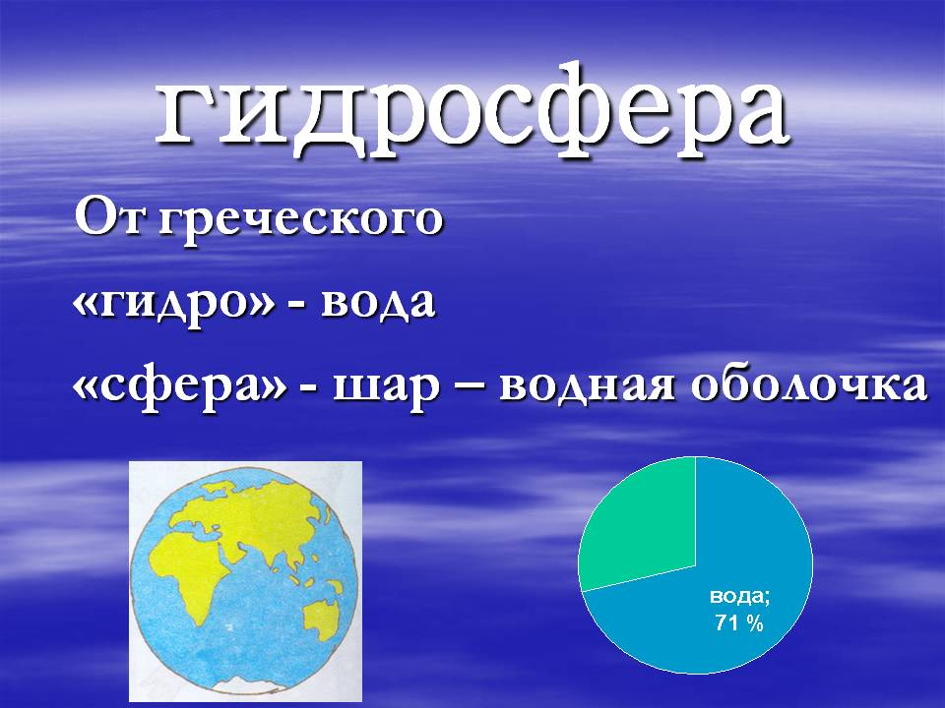

Slide 4
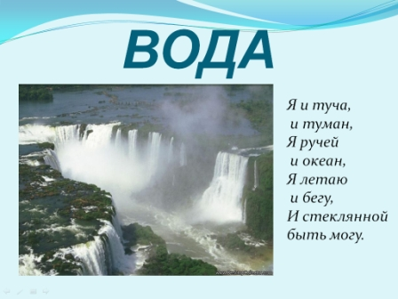

Slide 5
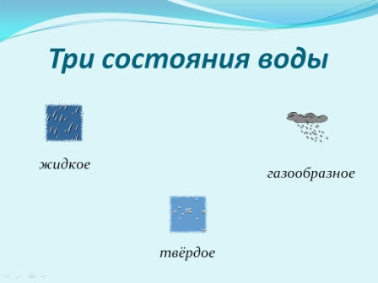

Slide 6
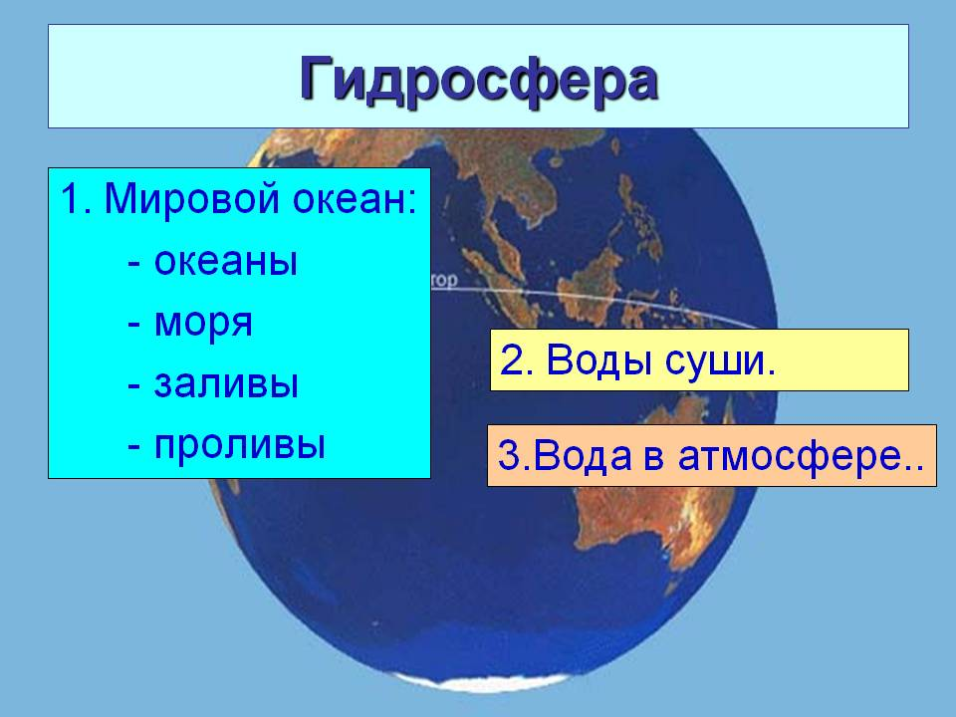

Slide 7
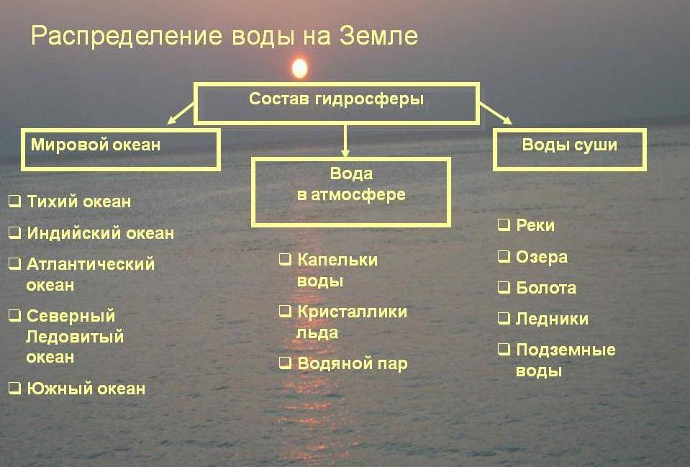

Slide 8
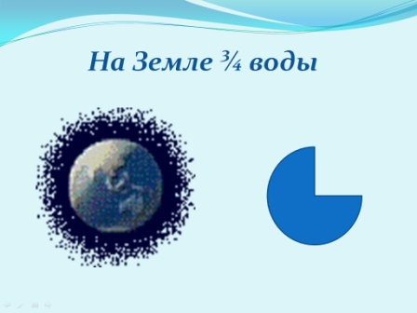

Slide 9
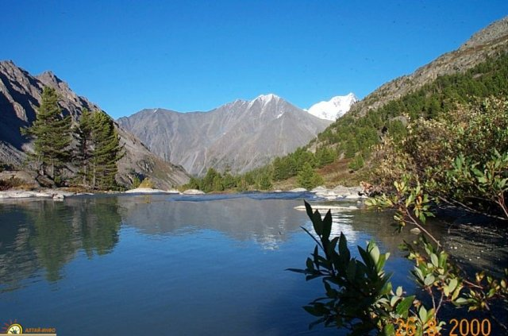
Значение гидросферы
Основа живой клетки.
Среда обитания и размножения живых организмов.
Участвует в Мировом круговороте воды.
Отдает суше накопленное тепло.
Смягчает и увлажняет климат.

Slide 10
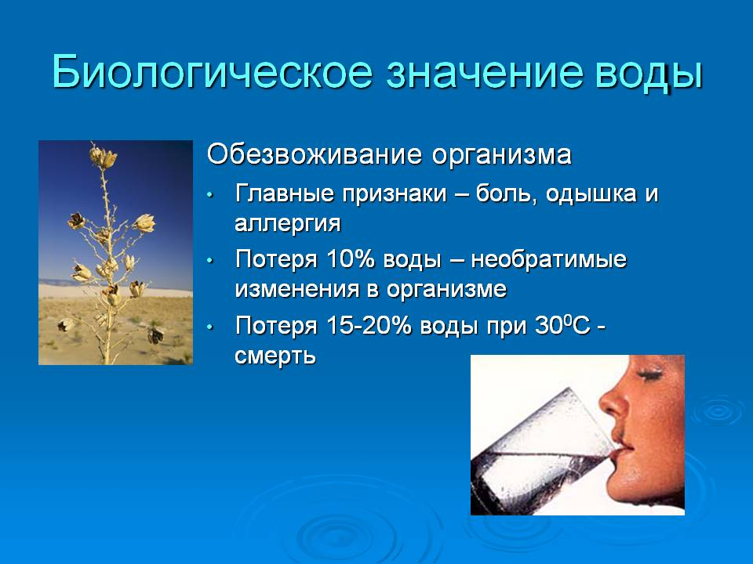

Slide 11


Slide 12
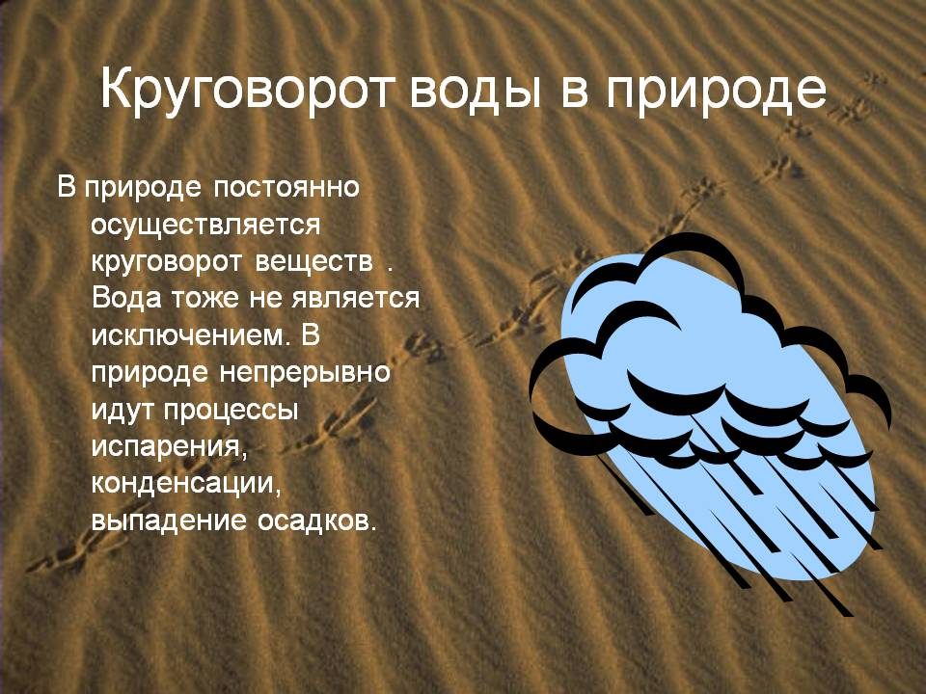

Slide 13
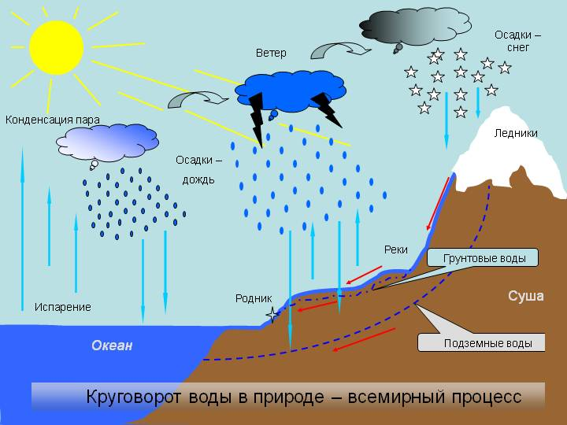

Slide 14
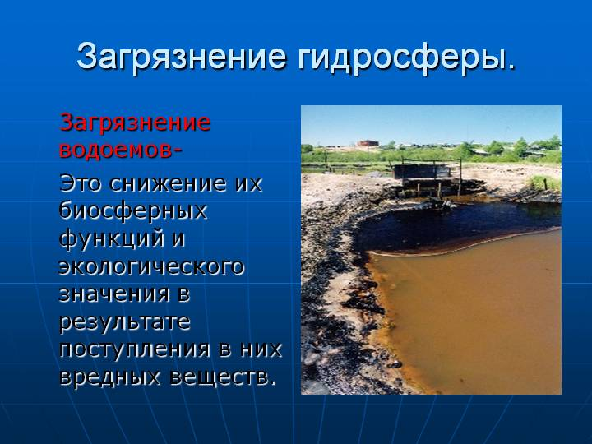

Slide 15
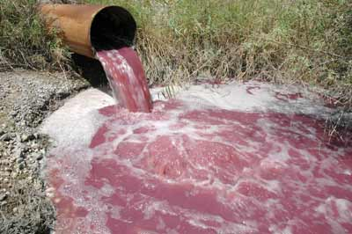

Slide 16
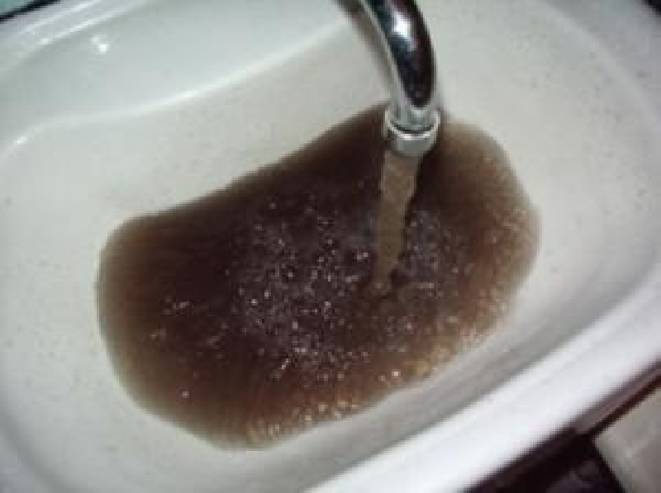

Slide 17
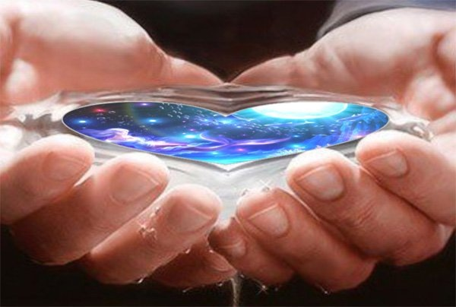
Вопросы для повторения:
Что такое гидросфера?
Как распределяется вода на Земле?
В чем значение воды?
Какие виды загрязнения воды вам известны?
Почему водные ресурсы надо охранять?

Slide 18
